Slide 1
INQUINAMENTO
AMBIENTALE.

Slide 2
Inquinamento autistico
Inquinamento dell’aria
Inquinamento dell’acqua
Inquinamento idrico

Slide 3
Che cos’è l’inquinamento ambientale ?
Che cos’è l’inquinamento ambientale ?

Slide 5
Quali sono le percentuali indicative delle principali fonti
di inquinamento atmosferico e acustico ?

Slide 6
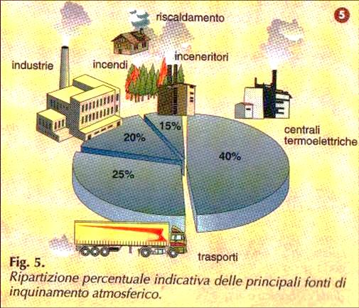
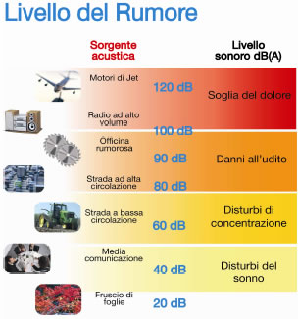

Slide 7
Quali possono essere i rimedi
per questo tragico fenomeno ?

Slide 8
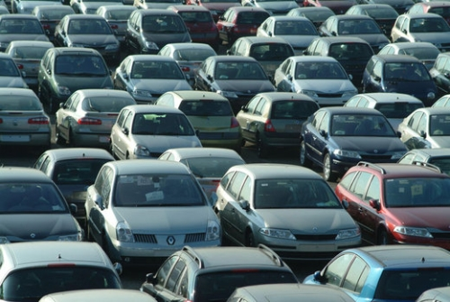
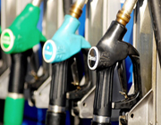
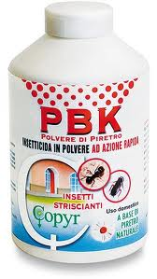
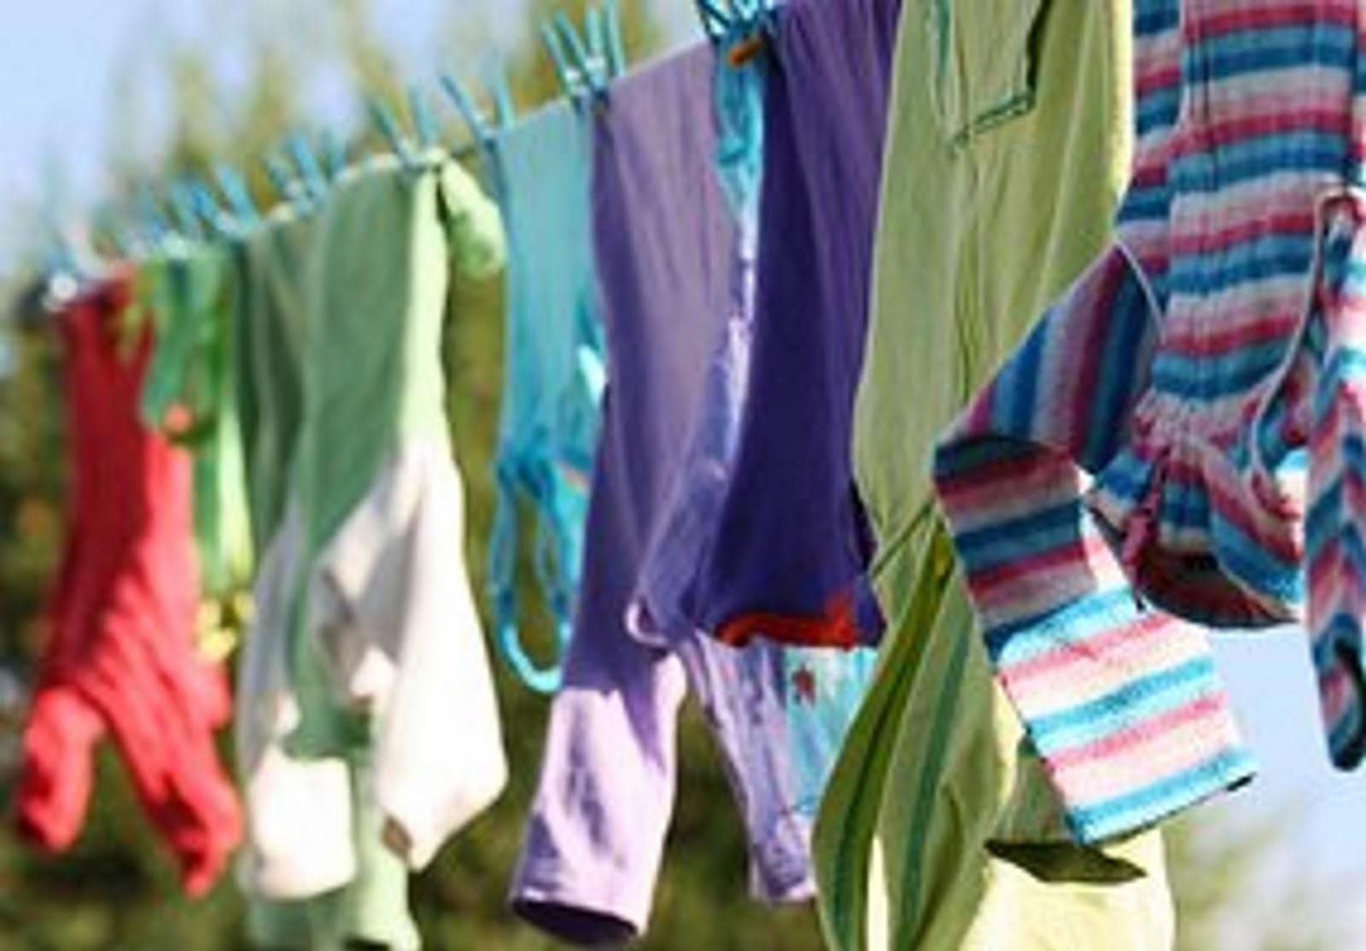
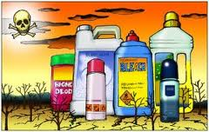

Slide 9
I PROBLEMI DELL’AMBIENTE.

Slide 10
